Slide 1



Slide 2
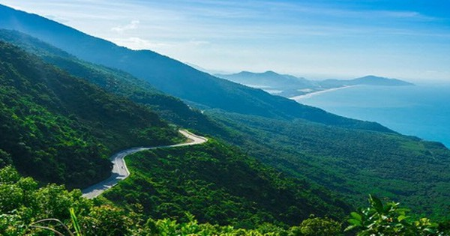
Trường Sơn là dãy núi dài nhất Việt Nam, nơi có con đường Trường Sơn huyền thoại trong cuộc kháng chiến chống Mỹ, cứu nước của dân tộc ta và đã đi vào thơ ca, âm nhạc như một niềm tự hào dân tộc.
Notes:
Bấm vào câu trả lời sẽ hiện ra đáp án đúng hoặc sai

Slide 3

Cùng mắc võng trên rừng Trường Sơn
Hai đứa ở hai đầu xa thẳm
Ðường ra trận mùa này đẹp lắm
Trường Sơn Ðông nhớ Trường Sơn Tây.
Chia sẻ những câu thơ và câu hát mà học sinh biết về dãy Trường Sơn
Notes:
Bấm vào câu trả lời sẽ hiện ra đáp án đúng hoặc sai

Slide 4











Slide 5

Xác định được trên bản đồ hoặc lược đồ vị trí địa lý và một số ưu điểm danh tiêu biểu (ví dụ: dãy núi Trường Sơn, dãy núi Bạch Mã, đèo Hải Vân, vườn quốc gia Phong Nha - Kẻ Bàng,…) của vùng Duyên hải miền Trung.
Quan sát lược đồ và bản đồ tranh ảnh, trình bày được một trong những đặc điểm thiên nhiên (ví dụ: địa hình, khí hậu, sông ngòi,…) của vùng duyên hải miền Trung.
Nêu được một số tác động của môi trường thiên nhiên đối với đời sống và hoạt động sản xuất trong vùng.
Đề xuất được ở mức độ đơn giản một số biện pháp phòng, chống thiên tai ở vùng Duyên hải miền Trung.
Thể hiện được thái độ cảm thông và sẵn sàng có hành động chia sẻ với người dân gặp thiên tai.
Notes:
Thiết kế: Hương Thảo – Zalo 0972115126. Các nick khác đều là giả mạo, ăn cắp chất xám

Slide 6


Slide 7


1. Vị trí địa lý
Notes:
Thiết kế: Hương Thảo – Zalo 0972115126. Các nick khác đều là giả mạo, ăn cắp chất xám

Slide 8
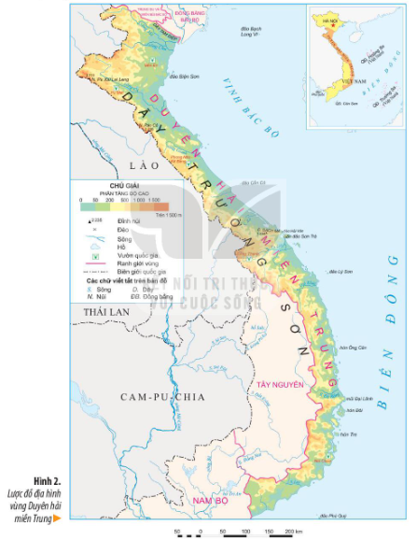
Đồng bằng Bắc bộ
Trung Du và miền núi Bắc bộ
Xác định vị trí của vùng Duyên hải miền Trung trên lược đồ.
Đọc tên các vùng, quốc gia tiếp giáp với vùng Duyên hải miền Trung.

Slide 9
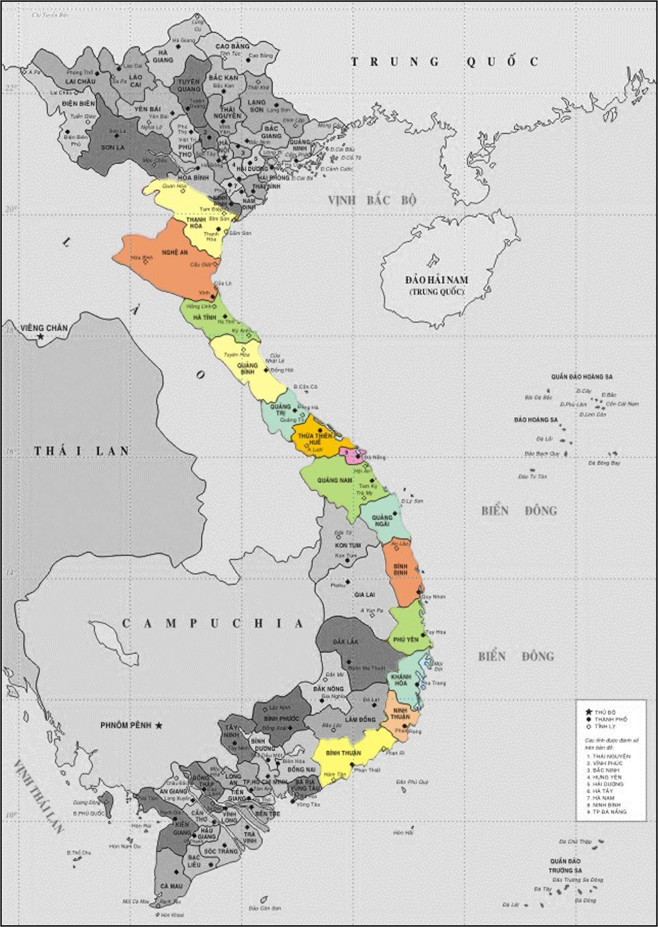
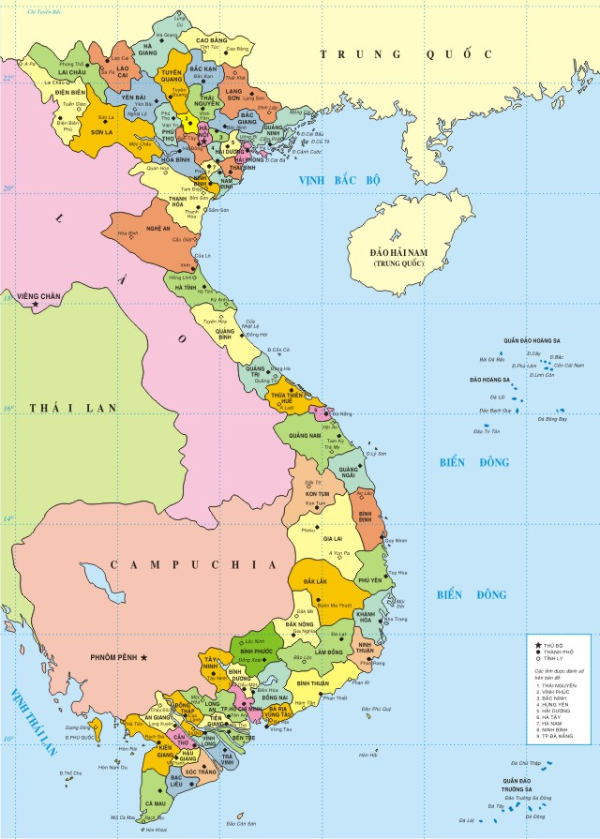

Vùng duyên hải miền Trung là vùng đất hẹp kéo dài từ tỉnh Thanh Hóa đến Bình Thuận.

Slide 10
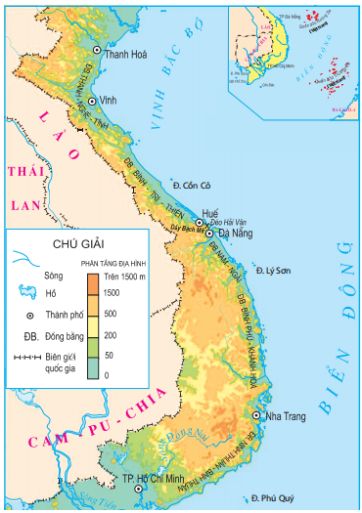

Lên bảng chỉ và đọc tên các đồng bằng duyên hải miền Trung theo thứ tự từ Bắc vào Nam.

Slide 11
Đồng bằng Thanh – Nghệ – Tĩnh
Đồng bằng Bình – Trị – Thiên
Đồng bằng Nam – Ngãi
Đồng bằng Bình Phú – Khánh Hòa
Đồng bằng Ninh Thuận – Bình Thuận.

Slide 12

Vùng duyên hải miền Trung có vị trí là cầu nối giữa các vùng lãnh thổ phía bắc và phía nam của nước ta ngoài lãnh. Ngoài phần lãnh thổ đất liền, vùng còn có phần biển rộng lớn với rất nhiều đảo, quần đảo, trong đó có quần đảo Hoàng Sa và Trường Sa. Các đảo và quần đảo có vai trò rất quan trọng trong việc bảo vệ và khẳng định chủ quyền lãnh thổ trên biển của nước ta.
Notes:
Thiết kế: Hương Thảo – Zalo 0972115126. Các nick khác đều là giả mạo, ăn cắp chất xám

Slide 13
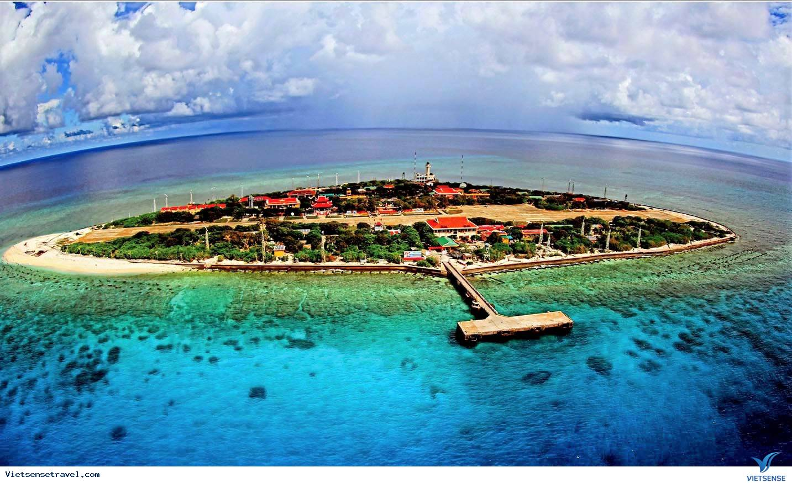


Slide 14
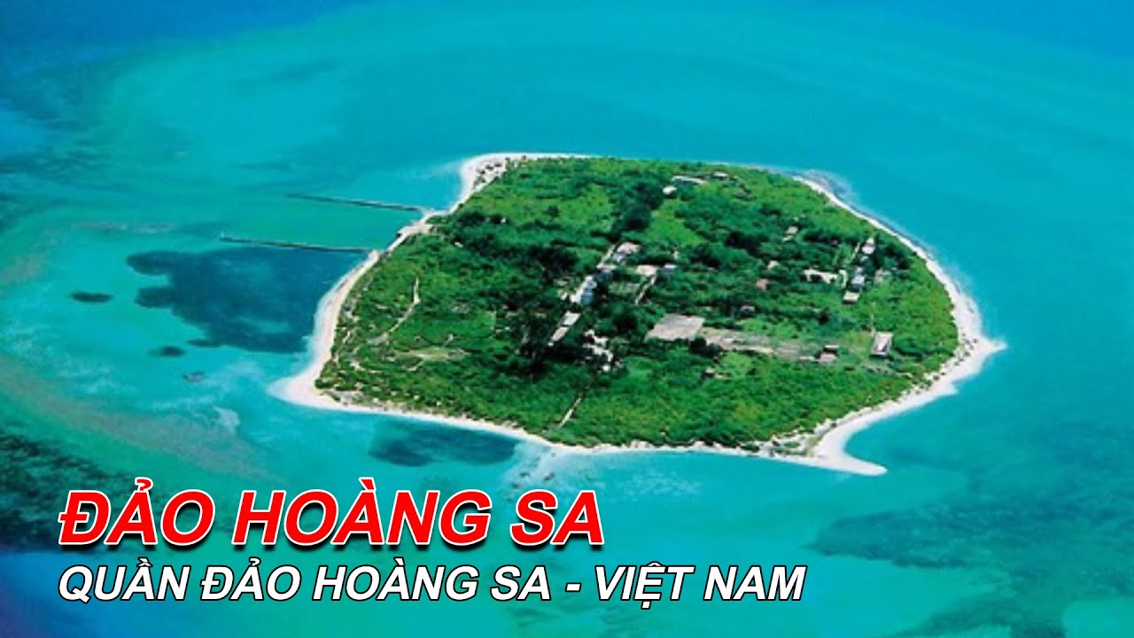

Slide 15


Slide 16




Slide 17




Chơi theo tổ, mỗi tổ cử một số bạn tham gia theo lần lượt.
Trong thời gian 1 phút mỗi tổ nêu được các khu vực tiếp giáp với vùng Duyên hải miền Trung. Tổ nào tìm đúng và nhanh nhất là thắng cuộc.
Notes:
Thiết kế: Hương Thảo – Zalo 0972115126. Các nick khác đều là giả mạo, ăn cắp chất xám

Slide 18







60
Notes:
BẤM VÀO START ĐỂ BẤM GIỜ

Slide 19




Học ghi nhớ.
Chuẩn bị bài: Tiết 2

